Slide 1




Бірыңғай диспетчерлік қызмет | Полиция | Терроризмге қарсы «Қауырт желі» | Жедел медициналық жәрдем
112 | 102 | 110 | 103

Slide 2
Единая диспетчерская служба | Полиция | Антитерро-ристическая «Горячая линия» | Скорая медицинская помощь
112 | 102 | 110 | 103

Slide 3
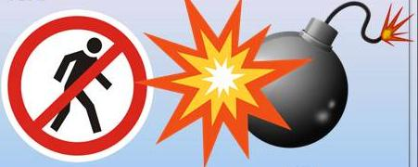
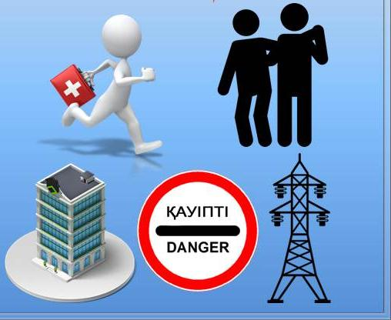
ЕГЕР
терроризм актісі көшеде орын алса
Жарылыс болған жерге жақындамаңыз
Оқиға болған жерден аулақ болуға тырысыңыз
Дереу жерге жатып, басыңызды қолмен жабыңыз
«102» телефоны арқылы полицияға хабарлаңыз
Зардап шеккендерге көмектесіңіз
Электр желілерінің құлауынан абайлаңыз
Көп қабатты ғимараттардан аулақ болыңыз
Құқық қорғау органдары келгеннен кейін сізге мәлім болған фактілерді хабарлаңыз

Slide 4
ЕСЛИ акт терроризма произошел на улице
Не приближайтесь к месту взрыва
Старайтесь держаться подальше от
места происшествия
Немедленно ложитесь на землю,
прикройте голову руками
Сообщите в полицию по телефону «102»
Помогайте пострадавшим
Остерегайтесь падения линий электропередач
Держитесь подальше от многоэтажных зданий
По прибытии правоохранительных
органов сообщите об известных вам
фактах

Slide 5
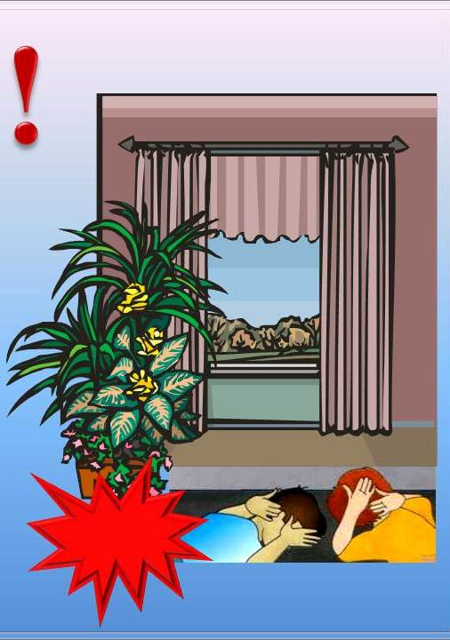
ЕГЕР
терроризм актісі
ғимараттың ішінде орын алса
Дереу еденге жатып, басыңызды қолыңызбен жабыңыз
Терезелер мен шкафтардан аулақ болыңыз
Жүгірмеңіз, лифтіні пайдаланбаңыз
Қабырғалардан және басқа да шынымен қапталған заттардан аулақ болыңыз
Есік ойығына, көтергіш қабырғаларға жақын болуға тырысыңыз

Slide 6
ЕСЛИ
акт терроризма
произошел внутри здания
Немедленно ложитесь на пол, закройте голову руками
Держитесь подальше от окон и шкафов
Не бегите, не пользуйтесь лифтом
Держитесь подальше от стен и иных предметов со стеклянным покрытием
Старайтесь держаться ближе к дверным проемам, несущим стенам

Slide 7





ЕГЕР
Сіз атыс
дыбысын естісеңіз
Терезеге, есікке жақындамаңыз, терезе және есік ойығында тұрмаңыз
Атыс дыбысы естілген көшеге қарайтын бөлмеге кірмеңіз
«102» телефоны арқылы полицияға хабарлаңыз
Бөгде адамдарға есік ашпаңыз
Көшеге шықпаңыз

Slide 8
ЕСЛИ
Вы услышали
звуки выстрелов
Не приближайтесь к окнам, дверям, не стойте у окон и в дверном проеме
Не заходите в комнату, выходящую на улицу с которой слышны выстрелы
Сообщите в полицию на телефон «102»
Не открывайте двери посторонним людям
Не выходите на улицу

Slide 9




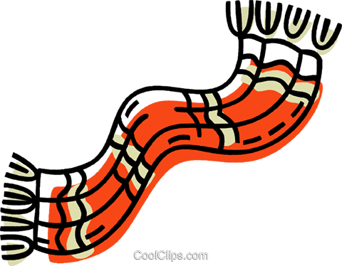
Адамдар көп жиналатын орындағы теракт кезінде жүріп-тұру мінез-құлқы
Жиын топтан, адамдар топтарынан аулақ жүріңіз
Жалғыз жүруге тырысыңыз
Тұншығып қалмау үшін мойындағы галстукті (шарфты, орамалды және т.б.) шешіңіз
Керексіз заттардан құтылыңыз
Диафрагманы қорғау үшін шынтақтарыңызды бүгіп, қолдарыңызды денеге жақын ұстаңыз
Киіміңіздің барлық түймелерін салыңыз
Жиын топқа қарсы жүрмеңіз
Құлап қалсаңыз, басыңызды қолмен қорғап және жерден тез тұруға тырысыңыз

Slide 10
Поведение при терактах в местах массового скопления людей
Избегайте толпы, группы людей
Старайтесь передвигаться один
Во избежание удушья снимите галстук (шарф, платок и др.)
Избавьтесь от ненужных вещей
Согните руки в локтях, прижмите их к туловищу, защищая диафрагму
Застегните все пуговицы на вашей одежде
Не двигайтесь против толпы
Если вы упали, то постарайтесь защитить голову руками и быстро встать с земли

Slide 11

Егер Сізге теракт қаупі туралы қоңырау немесе хат келіп түссе
Әңгіменің нақты мазмұнын есте сақтауға тырысыңыз
Сөйлеу мәнерін, дауыс ерекшеліктерін, өзгеше сөздер мен сөз орамдарын белгілеңіз
Дыбыстық фонды аулауға тырысыңыз
Әңгімені диктофонға жазып алуға тырысыңыз
Тұтқаны қоймай тұрып, қоңырау түскен телефонның нөмірін жазып алуға тырысыңыз
Қауіпсіздік қызмет және құқық қорғау органдары қызметкерлерін дереу хабардар етіңіз
Қорқытуы бар хатты басшылыққа көрсетіңіз,
басқа қызметкерлерге бермеңіз және хабарламаңыз
Полиция қызметкерлерін шақырыңыз

Slide 12
Если Вам поступил звонок или письмо с угрозой теракта
Постарайтесь запомнить точное содержание разговора
Отметить манеру речи, особенности голоса, характерные слова и обороты речи
Попытайтесь уловить звуковой фон
Постарайтесь записать разговор на диктофон
Не опуская трубку, постарайтесь записать номер телефона с которого поступил звонок
Немедленно сообщите сотрудникам службы безопасности и правоохранительных служб
Покажите письмо с угрозой руководству, не передавайте и не сообщайте другим сотрудникам
Вызовите сотрудников полиции

Slide 13




Қолдан жасалған жарылғыш құрылғыларды қалай тануға болады
Жарылғыш құрылғылардың айқын белгілері болып табылады:
Жарылғыш құрылғыларды тапқан кездегі әрекеттер:
Затқа жақын маңда ұялы телефонды, радиостанцияны қолдануға тыйым салынады
Затты қолмен ұстауға, жылжытуға, ашуға тыйым салынады және т.б
Күдікті заттар:
Күдікті заттың табылғаны туралы
дереу полицияға хабарлаңыз
Мүмкіндік болса затты оқшаулап, бөгде адамдарды жолатпаңыз, полиция қызметкерлерінің келуін күтіңіз
Жарылғыш құрылғыны залалсыздандару тек құқық қорғау органдарының қызметкерлерімен жүзеге асырылады

Slide 14
Как распознать самодельное взрывное устройство
Самыми явными признаками взрывных устройств являются:
Действия при обнаружении взрывного устройства:
Вблизи запрещается пользоваться мобильными телефонами, радиостанциями
Запрещается прикасаться к предмету руками, передвигать, вскрывать и т.д.
Подозрительные предметы:
Немедленно сообщите об обнаруженном подозрительном предмете в полицию
По возможности оградить предмет, исключить к нему доступ посторонних лиц, дождаться прибытия сотрудников полиции
Обезвреживание взрывного устройства производится только сотрудниками правоохранительных органов

Slide 15






Теракт қаупі төнген жағдайдағы тұрғындардың іс-әрекеті
Жедел эвакуацияға дайындалыңыз. Ол үшін сөмкеге құжаттарды, ақша, біраз азық-түлік салып алыңыздар. Ысқырықтың болғаны дұрыс
Сырқат және қарт адамдарға эвакуацияға дайындалуға көмектесу. Қылтималар (балкондар) мен лоджиялардан жанар-жағармай және тез жанғыш заттарды алып тастаңыз
Алғашқы медициналық көмек көрсету үшін йод, бинт, мақта және басқа да медициналық құралдарды дайындау. Көршілеріңізбен өзара көмек көрсету туралы келісіп алыңыздар
Адамдар көп жиналатын орындардан аулақ болыңыздар
Теледидар мен радиоқабылдағышты әрқашан қосылған жағдайда ұстау
Жедел қызметтерді шақыру үшін немесе құқық қорғау органдарына ақпарат беру үшін телефон нөмірлерінің тізімін көзге түсетін жерде ұстау

Slide 16
Действия населения при угрозе теракта
Подготовиться к экстренной эвакуации. Для этого необходимо сложить в сумку документы, деньги, немного продуктов. Желательно иметь свисток
Помочь больным и престарелым подготовиться к эвакуации. Убрать с балконов и лоджий горюче-смазочные и легковоспламеняющиеся материалы
Подготовить йод, бинты, вату и другие медицинские средства для оказания первой медицинской помощи. Договоритесь с соседями об оказаний взаимопомощи
Избегайте мест скопления людей
Держать постоянно включенным телевизор и радиоприемник
Держать на видном месте список телефонов для вызова экстренных служб или передачи экстренной информации в правоохранительные органы

Slide 17








Егер Сізді кепілге алса
Қарсылық білдірмеңіз,
барлық
талаптарды орындаңыз
Террористер туралы көп нәрсені есте сақтауға тырысыңыз: олардың санын, қарулануын, дене бітімдерін, мінез-құлқын, акцентін, сөйлеу мәнерін және т.б
Келіссөзге араласпаңыз,
оны өз еркіңізбен жүргізуге тырыспаңыз
Шабуылдың басталу белгілері:
Кенеттен пайда болған дыбыстар (жарылыс, сирена)
Келіссөз барысында созылып кеткен іркіліс
Егер толық сеніміңіз болмаса, қашуға тырыспаңыз
Шабуыл басталған жағдайда терезелер мен есіктерден алыс болуға тырысыңыз, қолыңызды желкеңізде ұстап жерге жатыңыз немесе отырыңыз, қолыңызда ешқандай зат болмауы тиіс

Slide 18
Если Вас захватили в заложники
Не оказывайте сопротивления, выполняйте все требования
Постарайтесть запомнить как можно больше о террористах: их число, вооруженность, телосложение, темперамент, акцент, манеру речи и т.п.
Не вмешивайтесь в переговор, не старайтесь вести их самостоятельно
Признаки начала штурма:
Резко возникшие звуки (взрыв, сирена)
Затянувшаяся пауза в ходе переговоров
Не пытайтесь бежать, если нет уверенности в успехе
При начале штурма постарайтесь расположиться подальше от окон и дверей, лечь или сесть, сложив руки на затылке, в руках не должно быть никаких предметов

Slide 19
273-бап. Терроризм актiсi туралы көрiнеу жалған хабарлау
Дайындалып жатқан терроризм актiсi туралы көрiнеу жалған хабарлау –
бес мың айлық есептік көрсеткіш
(13890000 теңге) мөлшерінде айыппұл салуға
не сол мөлшерде түзеу жұмыстарына не бес жылға дейінгі мерзімде бас бостандығын шектеуге не сол мерзімге бас бостандығынан айыруға жазаланады.

Slide 20
Статья 273. Заведомо ложное сообщение об акте терроризма
Заведомо ложное сообщение
о готовящемся акте терроризма –
наказывается штрафом в размере до пяти тысяч МРП (1389000 тенге) либо исправительными работами в том же размере, либо ограничением свободы на срок до пяти лет, либо лишением свободы на тот же срок.

Slide 21
«Терроризм актісін болғызбауға немесе жолын кесуге көмектескен ақпарат үшін сыйақы белгілеу және төлеу қағидаларын бекіту туралы»
Қазақстан Республикасы Үкіметінің 2016 жылғы
9 қарашадағы № 685 қаулысы
Терроризм актісін болғызбауға немесе жолын кесуге көмектескен ақпаратты хабарлаған адамдарға уәкілетті орган сыйақы төлейді
750 (2083500 теңге) АЕК-тен
1000 (2778000 тенге) АЕК-ке дейін.

Slide 22
«Об утверждении Правил установления и выплаты вознаграждения за информацию, которая помогла предотвратить или пресечь акт терроризма»
Постановление Правительства Республики Казахстан от 9 ноября 2016 года № 685
Лицам, сообщившим информацию, которая помогла предотвратить или пресечь акт терроризма, уполномоченным органом выплачивается вознаграждение.
от 750 (2083500 тенге) МРП
до 1000 (2778000 тенге) МРП.

